Slide 1


Анкета кандидата
Название организации
(торговое название компании)
Город
Дата

Slide 2

РЕКВИЗИТЫ КОМПАНИИ И КОНТАКТЫ
Название юридического лица
ИНН/КПП
ОГРН
Юридический адрес
Фактический адрес
Веб-сайт
ФИО Генерального директора
Телефон
E-mail
Фотография
ФИО Менеджера проекта Хончи
Телефон
E-mail
Фотография

Slide 3
СТРУКТУРА КОМПАНИИ
Структура/Органиграмма холдинга или подразделений входящих в группу компаний
пример:
ГК «Автомобили»
ООО «Один»
ИНН _______
Учредители
1
2
3
Генеральный директор
__________
ООО «Два»
ИНН _______
Учредители
1
2
3
Генеральный директор
__________
ООО «Три»
ИНН _______
Учредители
1
2
3
Генеральный директор
__________
ООО «Четыре»
ИНН _______
Учредители
1
2
3
Генеральный директор
__________
Список брендов и дилерских центров в компании
1
2
3
Список брендов и дилерских центров в компании
1
2
3
Список брендов и дилерских центров в компании
1
2
3
Список брендов и дилерских центров в компании
1
2
3

Slide 4
СТРУКТУРА КОМПАНИИ
Структура предприятия, пример:
Генеральный директор
ФИО
Бухгалтер
ФИО
Заместитель генерального директора
ФИО
Директор по продажам
ФИО
РОП
ФИО
Диспонент
РКС
ФИО
Маркетолог
ФИО
Директор послепродажного обслуживания
ФИО
Финансовый директор
ФИО

Slide 5
СТРУКТУРА СОБСТВЕННОСТИ
- Указать единого или всех (если их несколько) собственников заявляемого юр.лица. Собственники физ. или юр. лица.
ФИО или название юр.лица собственника
Дата основания юр.лица/Дата рождения
Сумма и Доля в уставном капитале
ОКВЭД (если собственник юр.лицо)

Slide 6
ФИНАНСОВЫЕ ПОКАЗАТЕЛИ
 | 2023 |  |  | 2024 |  |  | 2025
 | Новые а/м | А/м с пробегом | Сервис | Новые а/м | А/м с пробегом | Сервис | Новые а/м | А/м с пробегом | Сервис
Количество проданных автомобилей (указать в штуках)
Выручка(руб.)
Себестоимость(руб)
Коммерческие расходы
Маржа
Маркетинг
Админ.-управленческие Расходы
Внереализационные Доходы
Внереализационные Расходы
EBITDA
Износ/Амортизация
EBIT
RoS %

Slide 7
ФИНАНСОВЫЕ ПОКАЗАТЕЛИ
Прогноз продаж автомобилей HONGQI
Период | 2026 |  |  |  |  |  |  |  |  |  |  |  | 2027 | 2028
 | янв | фев | мар | апр | май | июн | июл | авг | сен | окт | ноя | дек
HS3
HS5
HS7
HQ9
H5
H9
H6
Всего

Slide 8
МАРКЕТИНГОВЫЙ ПЛАН
Маркетинговый план / Marketing plan
Статья / Area | Год / Year |  |  |  | Год / Year
Затраты (тыс.руб.) / Investment (k. RUB.) | 1Q | 2Q | 3Q | 4Q | 1Q | 2Q | 3Q | 4Q
Пресса, радио, ТВ, наружная реклама / Media, radio, TV, outdoor
Интернет / Internet
Проведение промо-мероприятий, участие в выставках, презентации / BTL, promo, presentations
Брошюры, буклеты, листовки / Brochures, booklets
Итого / Total

Slide 9
КАРТА ГОРОДА
Указать расположение:
дилерского центра
других дилерских центров бренда (если есть в городе) и расстояние до них
дилерских центров других брендов и расстояние до них

Slide 10
СХЕМА ТЕРРИТОРИИ ПРЕДПРИЯТИЯ
Указать на схеме расположение:
зданий дилерских центров с указанием расположенных в них брендов
предлагаемое для размещения бренда здание/часть здания (обозначить логотипом бренда)
площадей здания для размещения бренда
иных помещений и прилегающей территории

Slide 11
БРЕНДЫ В ПОРТФЕЛЕ
Фото фасадов зданий с указанием местоположения на схеме

Slide 12
ФОТОГРАФИИ ТЕКУЩЕГО СОСТОЯНИЯ ЗДАНИЯ
Внешний вид здания для размещения бренда
(фронтальное фото, ¾ слева, ¾ справа)

Slide 13
ФОТОГРАФИИ ТЕКУЩЕГО СОСТОЯНИЯ ЗДАНИЯ
Фото здания внутри
(общий вид с разного ракурса)

Slide 14
БРЕНДЫ В ПОРТФЕЛЕ
Бренды в портфеле | название | название | название | название
Начало деятельности | ДД/ММ/ГГГГ | ДД/ММ/ГГГГ | ДД/ММ/ГГГГ | ДД/ММ/ГГГГ
Площадь Шоу-рума/ сервиса | ___м²/___м² | ___м²/___м² | ___м²/___м² | ___м²/___м²
Продажи 2021, шт.
Продажи 2022, шт.
Продажи 2023, шт. (на дату заполнения)
Кол-во выделенных под бренд сотрудников
Наличие инвестиционных обязательств | (да/ нет) | (да/ нет) | (да/ нет) | (да/ нет)
Фото фасада | Фото фасада | Фото фасада | Фото фасада | Фото фасада

Slide 15
СХЕМА ПРЕДЛАГАЕМОГО ЗДАНИЯ
Указать на схеме или в легенде площади:
общую
шоу-рума
шоу-рума для бренда HONGQI (для мультибрендового размещения)
СТО
второго света шоурума
рабочих кабинетов

Slide 16
ИНФОРМАЦИЯ ОБ ОБЪЕКТЕ
Формат организации здания (нужное подчеркнуть) |  | Шоу-рум, сервис, отдел запчастей
Тип дилерского центра (нужное подчеркнуть) |  | Монобренд/мультибренл
Данные по помещению | Адрес центра (Фактический) | С указанием Индекса
 | Статус собственности | Долгосрочная аренда/собственность
 | Размер земельного участка | _______ кв.м.
 | Шоурум (Размер: Длина Х Ширина) | ______ кв.м. (_____м* ____м )
 | Слесарный цех (Размер: Длина Х Ширина) | ______ кв.м. ( ____м*____м )
 | Склад (Размер: Длина Х Ширина) | ______ кв.м. (___м*___м)
Срок готовности к запуску центра |  | Указать дату

Slide 17
ФОТО ФАСАДА
Фото предлагаемого здания
  с фотопривязкой бренда ХОНЧИ
  с указанием планируемой даты окончания ребрендинга
Указать, какой бренд был до этого
Реконструкция предполагает:
  согласование,
  изготовление и монтаж наружной идентификации
  декорация шоурума (ресепшен, цвет интерьера, стена бренда…)
Примеры визуализаций и типов фасада представлены на слайдах 20-21

Slide 18
ФОТОГРАФИИ ШОУРУМА
Общая площадь шоу-рума – м2
Площадь шоу-рума для бренда HONGQI (для мультибрендового размещения) – м2
Примеры визуализаций элементов шоурума представлены на слайде 22
Общий план и несколько с разных точек

Slide 19
ФОТОГРАФИИ СЕРВИСНОЙ ЗОНЫ
Общая площадь СТО – м2
Площадь склада запасных частей – м2
Общий план и несколько с разных точек

Slide 20
ФОТОГРАФИИ СКЛАД ЗАПАСНЫХ ЧАСТЕЙ
Общий план и несколько с разных точек

Slide 21
ФОТОГРАФИИ ТЕРРИТОРИИ ДИЛЕРСКОГО ЦЕНТРА
Фото от фасада, парковка клиентов, парковка товарных автомобилей, общий план.

Slide 22
ФОТОГРАФИИ КОМАНДЫ КОМПАНИИ
Отдел продаж
Отдел сервиса

Slide 23
ПЛАН РАЗВИТИЯ
Указать:
Варианты развития на перспективу 5 лет.
Возможность строительства/реконструкции здания по стандартам HONGQI или Альтернативный проект.

Slide 24
ДОПОЛНЕНИЕ
ПРИМЕРЫ ВИЗУАЛИЗАЦИИ

Slide 25
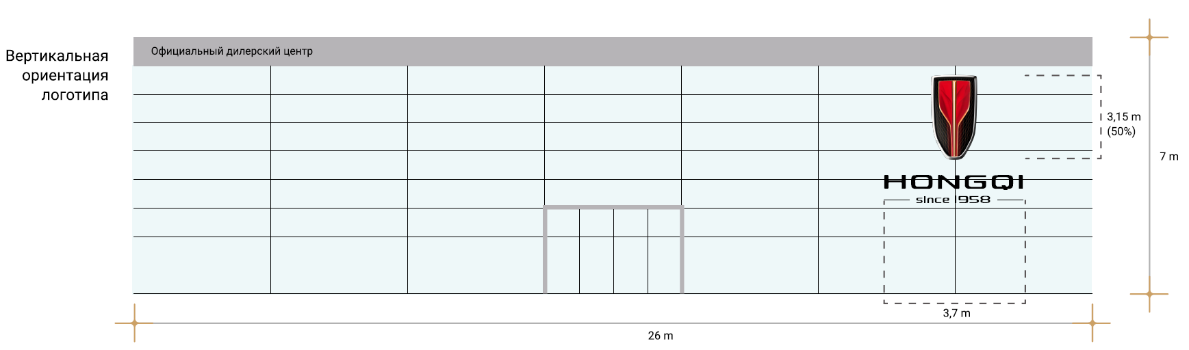
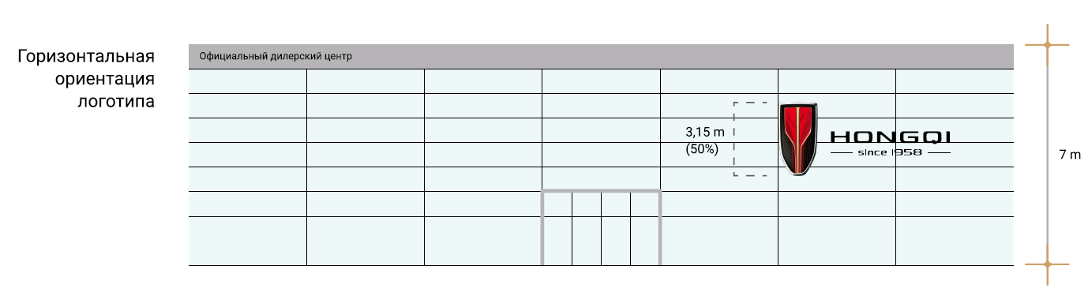
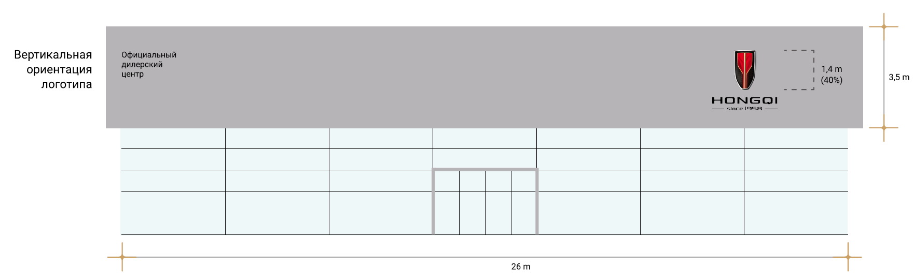
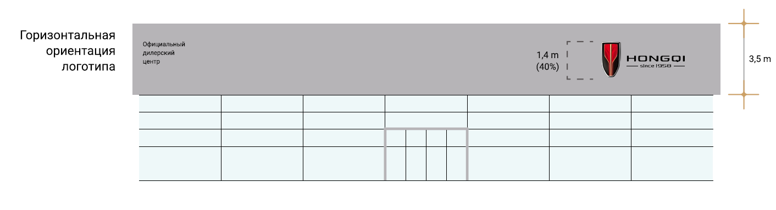
ОФОРМЛЕНИЕ ФАСАДА ДИЛЕРСКОГО ЦЕНТРА
1. Пример размещения логотипа на стеклянном фасаде
2. Пример размещения логотипа на отвесной конструкции фасада

Slide 26
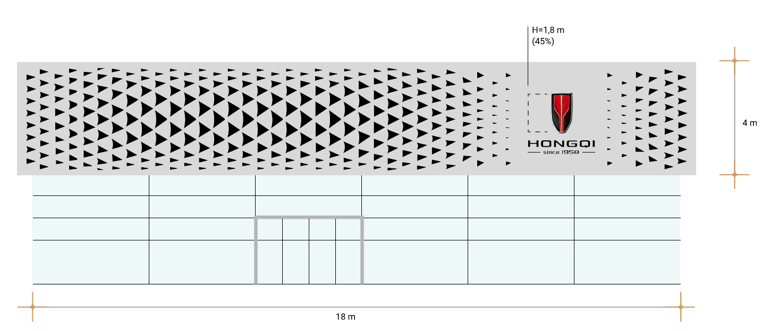
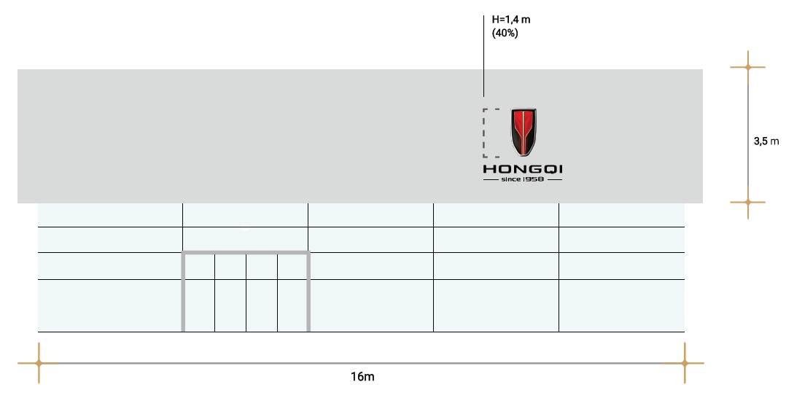
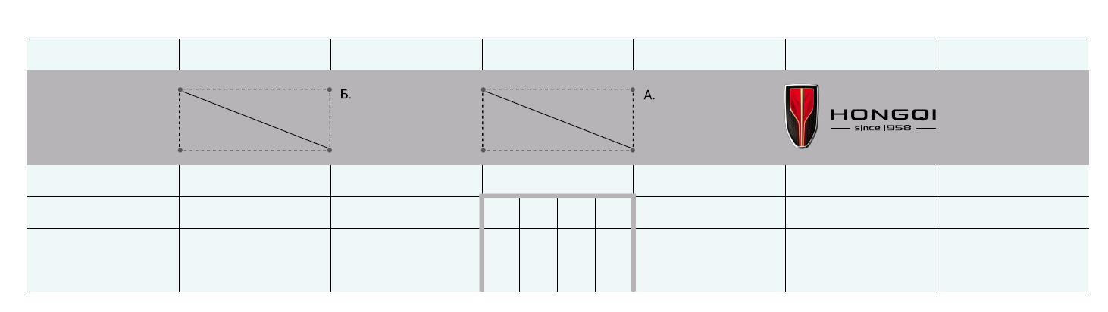
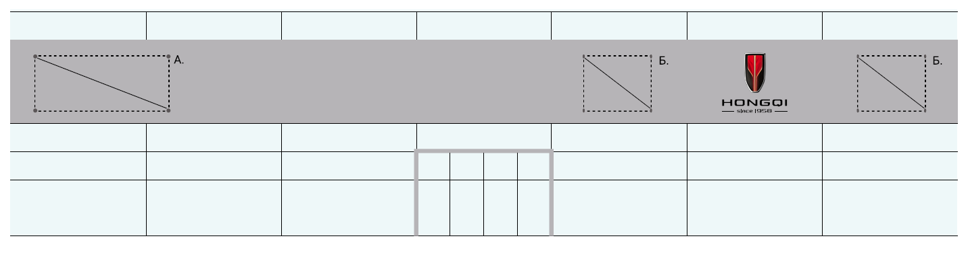
ОФОРМЛЕНИЕ ФАСАДА ДИЛЕРСКОГО ЦЕНТРА
3. Пример размещения логотипа на отвесной конструкции с параметрическим фасадом
4. Пример размещения логотипа для мультибрендового шоурума
А. – логотип дилерского центра
Б. – логотип другого бренда

Slide 27
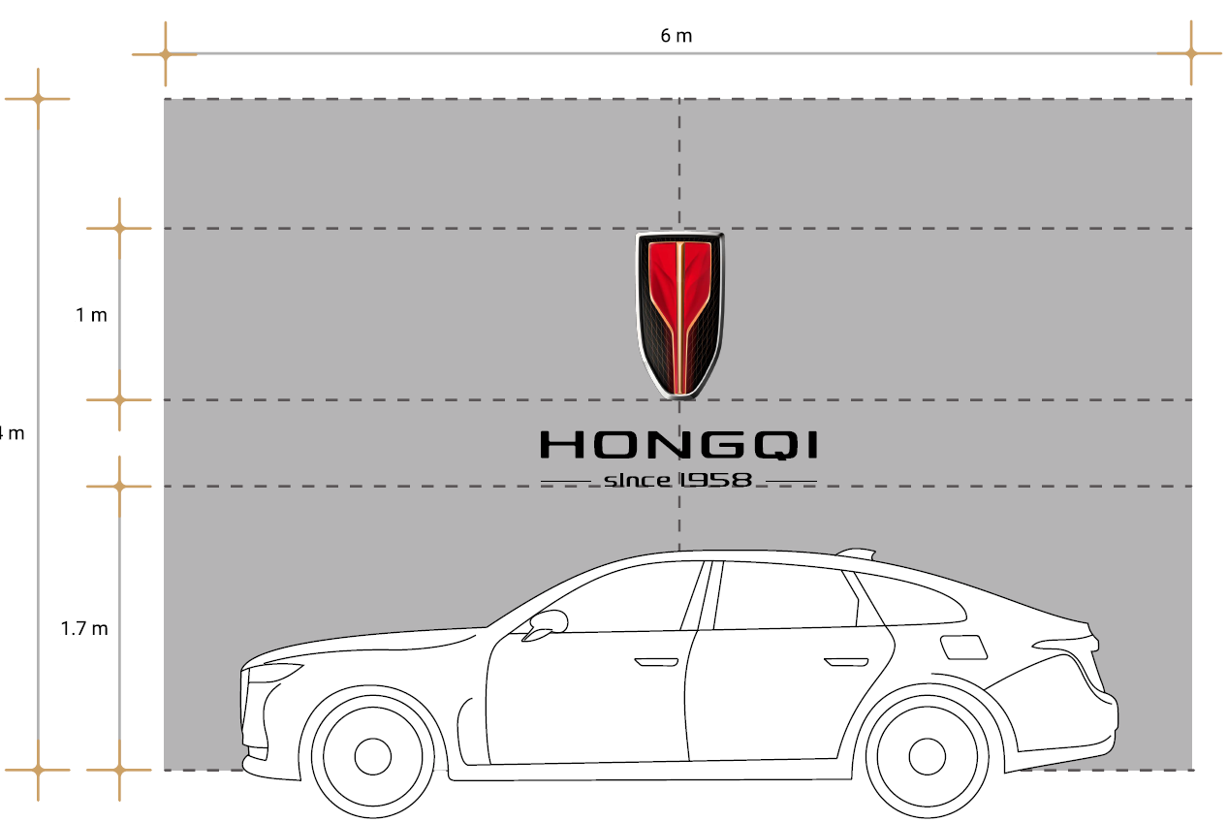
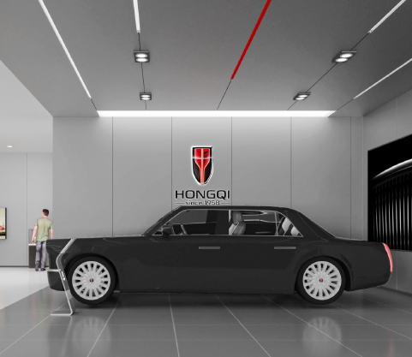
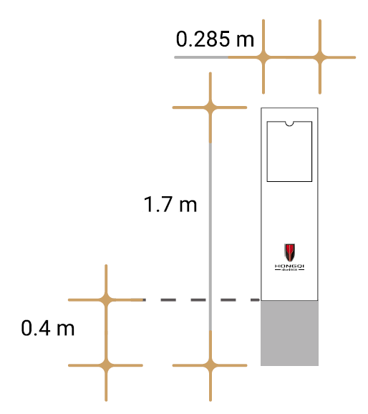


ОФОРМЛЕНИЕ ШОУРУМА ДИЛЕРСКОГО ЦЕНТРА
1. Зона экспонирования
Стена Бренда
Пример визуализации
Стойка спецификации
2. Зона ресепшен

Slide 28


